Slide 1
Wir sind doch nicht verrückt – wir kehren um!
4. Mose 13,28-14,10
Serie: Wir hätten es besser machen sollen! (2/5)

Slide 2
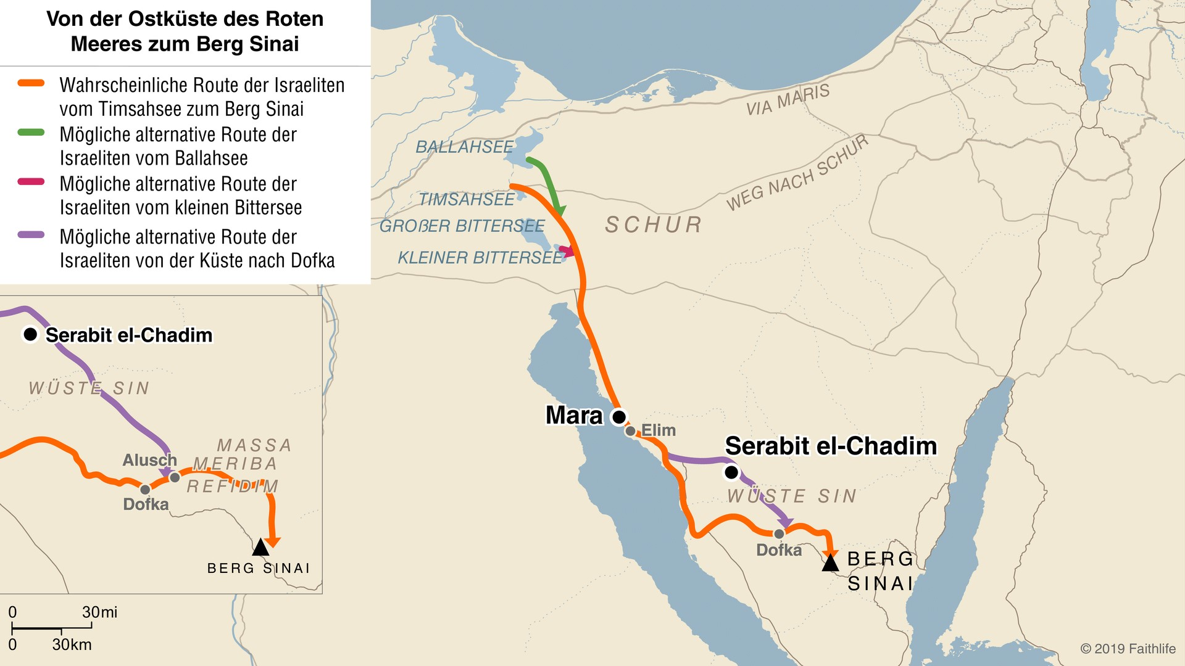

Slide 3
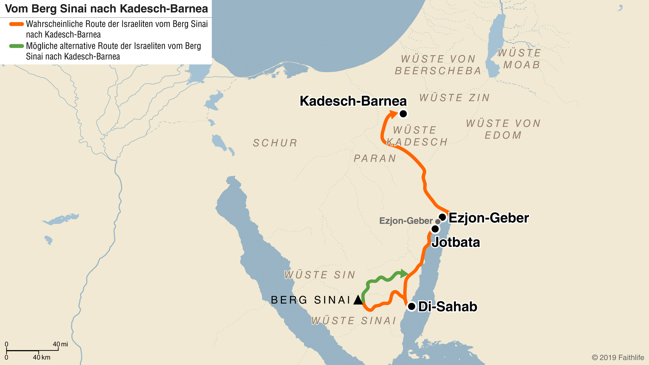

Slide 4
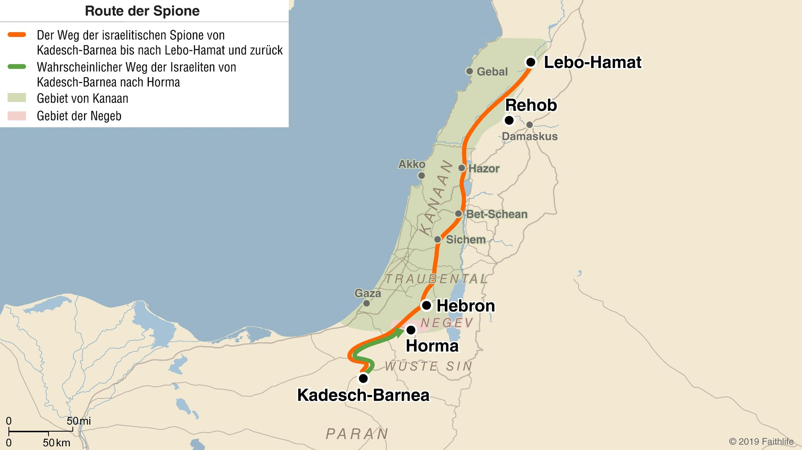

Slide 5
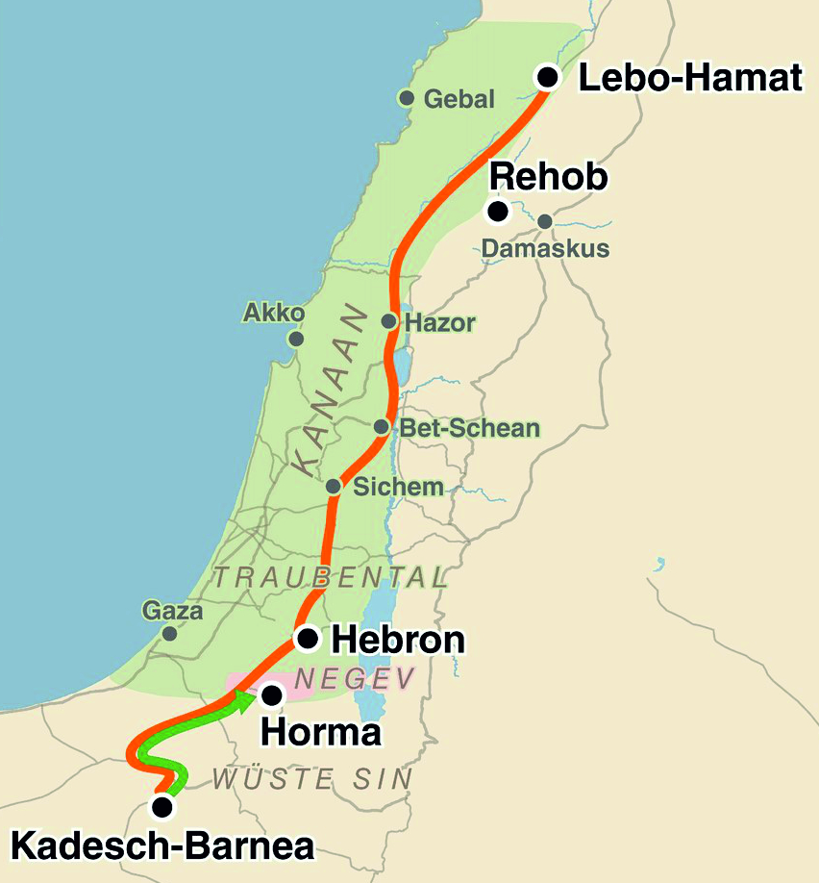
„Es ist wirklich ein Land, das von Milch und Honig überfliesst. Sieh hier seine Früchte!“
4. Mose 13,27

Slide 6
Wir sind doch nicht verrückt – wir kehren um!
4. Mose 13,28-14,10
Serie: Wir hätten es besser machen sollen! (2/5)

Slide 7
»Die Leute, die dort wohnen, sind stark und ihre Städte sind gross und gut befestigt. Und dann haben wir auch noch die Anakssöhne gesehen! Im Südland wohnen die Amalekiter, im Bergland die Hetiter, Jebusiter und Amoriter und in der Jordanebene die Kanaaniter!«
4. Mose 13,28-29

Slide 8
Das Volk war aufgebracht gegen Mose, aber Kaleb beruhigte die Leute und rief: »Wir können das Land sehr wohl erobern! Wir sind stark genug!«
4. Mose 13,30

Slide 9
Doch die anderen Kundschafter sagten: »Wir können es nicht! Das Volk im Land ist viel stärker als wir!«
4. Mose 13,31

Slide 10
Sie erzählten den Israeliten schreckliche Dinge über das Land, das sie erkundet hatten. »In diesem Land kann man nicht leben, es verschlingt seine Bewohner«, sagten sie. »Alle Männer, die wir gesehen haben, sind riesengross, besonders die Nachkommen Anaks! Wir kamen uns ihnen gegenüber wie Heuschrecken vor und genauso winzig müssen wir ihnen vorgekommen sein!«
4. Mose 13,32-33

Slide 11
Die ganze Gemeinde Israel schrie laut auf vor Entsetzen und die Leute weinten die ganze Nacht.
4. Mose 14,1

Slide 12
Alle miteinander lehnten sich gegen Mose und Aaron auf, sie murrten und sagten: »Wären wir doch lieber in Ägypten gestorben oder unterwegs in der Wüste!
4. Mose 14,2

Slide 13
Warum will der HERR uns in dieses Land bringen? Wir werden im Kampf umkommen und unsere Frauen und kleinen Kinder werden den Feinden in die Hände fallen. Es wäre besser, wir kehrten wieder nach Ägypten zurück!«
4. Mose 14,3

Slide 14
Schon gaben einige die Parole aus: »Wir wählen einen neuen Anführer und gehen zurück nach Ägypten!«
4. Mose 14,4

Slide 15
Da warfen sich Mose und Aaron vor den versammelten Israeliten auf die Erde.
4. Mose 14,5

Slide 16
Josua und Kaleb aber, die zusammen mit den anderen das Land erkundet hatten, zerrissen ihre Kleider und sagten zu der ganzen Gemeinde Israel:
4. Mose 14,6-7

Slide 17
»Das Land, das wir erkundet haben, ist ein sehr gutes Land,das von Milch und Honig überfliesst! Wenn der HERR uns gut ist, wird er uns in dieses Land hineinbringen und es uns geben. Lehnt euch nicht gegen ihn auf! Habt keine Angst vor den Bewohnern des Landes! Wir werden im Handumdrehen mit ihnen fertig. Sie sind von ihren Göttern verlassen, aber uns steht der HERR zur Seite. Habt also keine Angst vor ihnen!«
4. Mose 14,7-9

Slide 18
Aber die ganze Gemeinde wollte sie steinigen. Da erschien die Herrlichkeit des HERRN vor den Augen aller Israeliten über dem Heiligen Zelt.
4. Mose 14,10

Slide 19
I. Wir wollen und können nicht!

Slide 20
„Die Leute, die dort wohnen, sind stark und ihre Städte sind gross und gut befestigt. Und dann haben wir auch noch die Anakssöhne gesehen!“
4. Mose 13,28

Slide 21
„Wir können das Land sehr wohl erobern! Wir sind stark genug!“
4. Mose 13,30

Slide 22
„Wir können es nicht! Das Volk im Land ist viel stärker als wir!“
4. Mose 13,31

Slide 23
„Alle Männer, die wir gesehen haben, sind riesengross, besonders die Nachkommen Anaks! Wir kamen uns ihnen gegenüber wie Heuschrecken vor und genauso winzig müssen wir ihnen vorgekommen sein!“
4. Mose 13,32-33

Slide 24
„Wer immer nach dem Wind sieht und auf das passende Wetter wartet, der kommt weder zum Säen noch zum Ernten.“
Prediger 11,4

Slide 25
II. Wir sind verzweifelt und enttäuscht!

Slide 26
„Die ganze Gemeinde Israel schrie laut auf vor Entsetzen und die Leute weinten die ganze Nacht.“
4. Mose 14,1

Slide 27
„Wären wir doch lieber in Ägypten gestorben oder unterwegs in der Wüste!“
4. Mose 14,2

Slide 28
„Es wäre besser, wir kehrten wieder nach Ägypten zurück!“
4. Mose 14,3

Slide 29
„Wir wählen einen neuen Anführer und gehen zurück nach Ägypten!“
4. Mose 14,4

Slide 30
„Gepriesen sei der Herr! Tag für Tag trägt er unsere Last; ja, er, Gott, ist unsere Rettung.“
Psalm 68,20

Slide 31
„Wenn jemand mich liebt, wird er sich nach meinem Wort richten. Mein Vater wird ihn lieben, und wir werden zu ihm kommen und bei ihm wohnen.“
Johannes-Evangelium 14,23

Slide 32
„Alle, die Jesus aufnahmen und an seinen Namen glaubten, gab er das Recht, Gottes Kinder zu werden.“
Johannes-Evangelium 1,12

Slide 33
III. Wir könnten, wenn wir wollten!

Slide 34
„Das Land, das wir erkundet haben, ist ein sehr gutes Land, das von Milch und Honig überfliesst! Wenn der HERR uns gut ist, wird er uns in dieses Land hineinbringen und es uns geben.“
4. Mose 14,6-8

Slide 35
„Angst und Schrecken werde ich vor euch hersenden. Ich werde die Völker, zu denen ihr kommt, in Verwirrung stürzen; alle eure Feinde werden vor euch die Flucht ergreifen.“
2. Mose 23,27

Slide 36
„Lehnt euch nicht gegen Gott auf! Habt keine Angst vor den Bewohnern des Landes! Wir werden im Handumdrehen mit ihnen fertig. Sie sind von ihren Göttern verlassen, aber uns steht der HERR zur Seite. Habt also keine Angst vor ihnen!“
4. Mose 14,9

Slide 37
„Ich weiss, dass der HERR euch dieses Land gegeben hat. Alle seine Bewohner zittern vor euch, sie sind vor Angst wie gelähmt.“
Josua 2,9

Slide 38
„Wir haben gehört, dass euer Gott euch einen Weg durch das Schilfmeer gebahnt hat, als ihr aus Ägypten gezogen seid. Wir wissen auch, dass ihr auf der anderen Seite des Jordans die beiden Amoriterkönige Sihon und Og besiegt und getötet habt.“
Josua 2,10

Slide 39
„Deshalb haben wir allen Mut verloren. Keiner von uns wagt, gegen euch zu kämpfen. Denn der HERR, euer Gott, hat die Macht im Himmel und auf der Erde.“
Josua 2,11

Slide 40
„Die ganze Gemeinde wollte sie steinigen.“
4. Mose 14,10

Slide 41
„Da erschien die Herrlichkeit des Herrn vor den Augen aller Israeliten über dem Heiligen Zelt.“
4. Mose 14,10

Slide 42
Schlussgedanke

Slide 43
„Obwohl Gott all das für euch getan hat, hattet ihr kein Vertrauen zum HERRN, eurem Gott – zu ihm, der doch vor euch hergezogen war, um die Lagerplätze auszusuchen und euch den Weg zu zeigen, bei Tag in einer Wolke und bei Nacht in einer Feuersäule!“
5. Mose 1,32-33

Slide 44
„Ich bin jeden Tag bei euch, bis zum Ende der Welt.“
Matthäus-Evangelium 28,20

Slide 45
„Bisher habt ihr Jesus nicht mit eigenen Augen gesehen, und trotzdem liebt ihr ihn; ihr vertraut ihm, auch wenn ihr ihn vorläufig noch nicht sehen könnt. Daher erfüllt euch schon jetzt eine überwältigende, jubelnde Freude, eine Freude, die die künftige Herrlichkeit widerspiegelt; denn ihr wisst, dass ihr das Ziel eures Glaubens erreichen werdet – eure endgültige Rettung.“
1. Petrus-Brief 1,8-9

